Slide 1


Slide 2


ЗОВНІШНЄ НЕЗАЛЕЖНЕ ОЦІНЮВАННЯ 2016:
особливості реєстрації

Slide 3

“ЗАТВЕРДЖЕНО
постановою Кабінету Міністрів України
від 25 серпня 2004 р. № 1095
(в редакції постанови Кабінету Міністрів України
від 8 липня 2015 р. № 533)
ПОРЯДОК
проведення зовнішнього незалежного оцінювання та моніторингу якості освіти
Загальна частина
1. Цей Порядок визначає механізм проведення зовнішнього незалежного оцінювання (оцінювання результатів навчання, здобутих на певному освітньому рівні) та моніторингу якості освіти.
Дія цього Порядку поширюється на процес проведення організаційно-технологічної підготовки зовнішнього незалежного оцінювання, що належить до повноважень Українського центру оцінювання якості освіти, як спеціально уповноваженої державної установи, що проводить зовнішнє незалежне оцінювання.
2. Зовнішнє незалежне оцінювання проводиться з метою забезпечення права осіб на рівний доступ до освіти.
3. Моніторинг якості освіти проводиться з метою отримання об’єктивних даних про якість освіти, забезпечення органів державної влади, громадськості відповідною статистичною та аналітичною інформацією.
4. Процедура зовнішнього незалежного оцінювання та моніторингу якості освіти здійснюється державною мовою.
5. З метою проведення зовнішнього незалежного оцінювання утворюються такі тимчасові пункти, як пункт реєстрації учасників зовнішнього незалежного оцінювання, пункт обробки, пункт перевірки та пункт проведення зовнішнього незалежного оцінювання (далі — тимчасові пункти).

Slide 4
МІНІСТЕРСТВО ОСВІТИ І НАУКИ УКРАЇНИ
НАКАЗ
14.09.2015 р. № 923
Зареєстровано в Міністерстві
юстиції України
28 вересня 2015 р.
за № 1152/27597
Деякі питання проведення в 2016 році зовнішнього
незалежного оцінювання результатів навчання, здобутих
на основі повної загальної середньої освіти
{Із змінами, внесеними згідно з Наказом Міністерства освіти і науки № 1078 від 13.10.2015}
Відповідно до частини третьої статті 45 Закону України «Про вищу
освіту», статті 34 Закону України «Про загальну середню освіту», Порядку
проведення зовнішнього незалежного оцінювання та моніторингу якості
освіти, затвердженого постановою Кабінету Міністрів України від 25 серпня
2004 року № 1095 (в редакції постанови Кабінету Міністрів України
від 08 липня 2015 року № 533),
НАКАЗУЮ:
1. Затвердити Перелік навчальних предметів, з яких особи, що виявили
бажання вступати до вищих навчальних закладів України в 2016 році,
проходитимуть зовнішнє незалежне оцінювання результатів навчання,
здобутих на основі повної загальної середньої освіти, що додається.
2. Встановити, що в 2016 році:
1) зовнішнє незалежне оцінювання результатів навчання, здобутих на
основі повної загальної середньої освіти, проводитиметься з 05 травня
до 10 липня;
2) результати зовнішнього незалежного оцінювання з української мови і
літератури (українська мова), а також із математики або історії України
(період ХХ – початок ХХІ століття) зараховуються як результати державної
підсумкової атестації за освітній рівень повної загальної середньої освіти для
випускників старшої школи загальноосвітніх навчальних закладів 2016 року;

Slide 5
Наказ Міністерства освіти і науки України від 15.10.2015 № 1085 «Про затвердження Умов прийому на навчання до вищих навчальних закладів України в 2016 році», затверджений в Міністерстві юстиції 04.11.2015 №1351/27796
Наказ Міністерства освіти і науки України від 05.11.2015 № 1143 «Про затвердження Календарного плану підготовки та проведення в 2016 році зовнішнього незалежного оцінювання результатів навчання, здобутих на основі повної загальної середньої освіти»

Slide 6

1
До початку РЕЄСТРАЦІЇ
для участі у зовнішньому незалежному оцінюванні абітурієнт має
Ознайомитися з Правилами прийому до обраного вищого навчального закладу
Визначити перелік предметів (не більше чотирьох)

Slide 7

Результати зовнішнього незалежного оцінювання з української мови і літератури зараховуються як результати державної підсумкової атестації
05 травня 2016 року

Slide 8
Результати зовнішнього незалежного оцінювання з математики (11 травня 2016 року)
або історії України (13 травня 2016 року)(на вибір) зараховуються як результати державної підсумкової атестації

Slide 9


ПЕРЕЛІК ПРЕДМЕТІВ
української мови і літератури
математики
історії України
біології
географії
фізики
хімії
англійської мови
іспанської мови
німецької мови
російської мови
французької мови
Обирається
3 або 4 тести з 12

Slide 10
ОФОРМЛЕННЯ
РЕЄСТРАЦІЙНОЇ КАРТКИ
2
Реєстрація на зовнішнє незалежне оцінювання триватиме з
01 лютого по 04 березня 2016 року

Slide 11
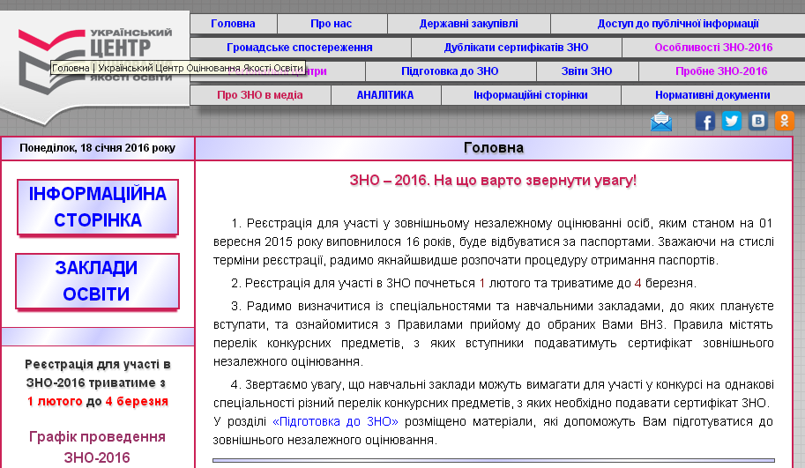


РЕЄСТРАЦІЯ триває
з 01 лютого до 04 березня 2016 року
Сторінка
«РЕЄЄСТРАЦІЯ – 2016»
http://testportal.gov.ua

Slide 12
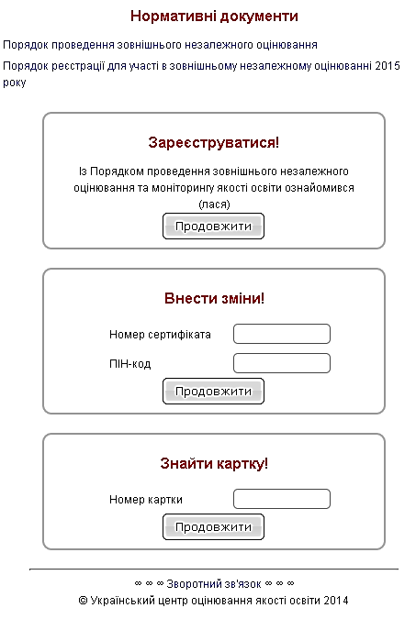

Slide 13
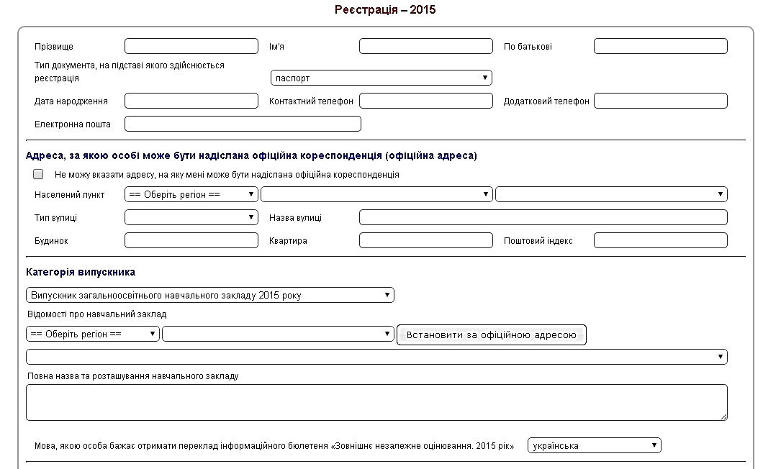

Slide 14
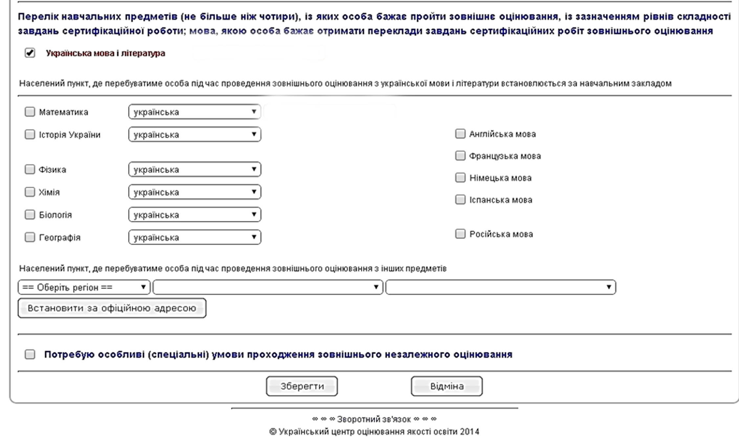

Slide 15
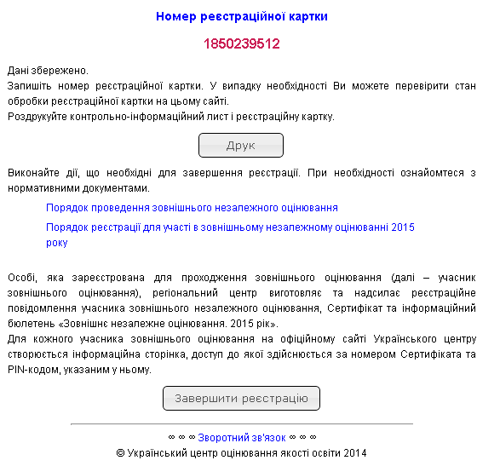

Slide 16

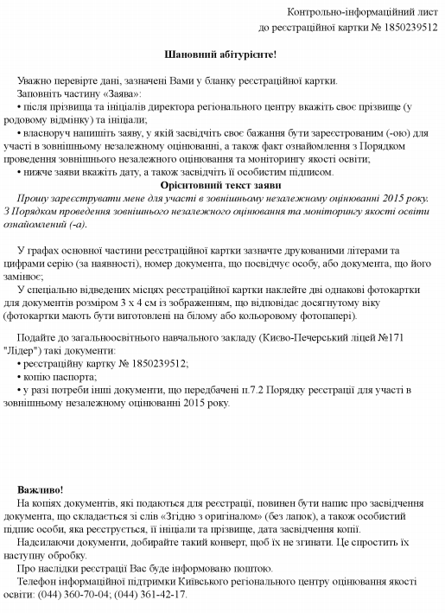
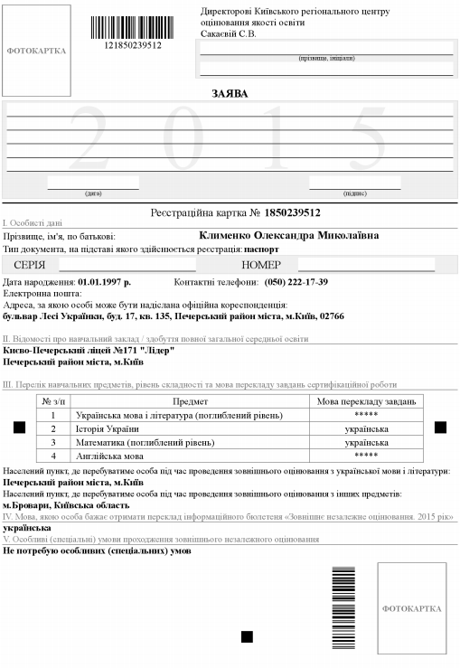



Уважно перевірте дані, зазначені Вами у бланку реєстраційної картки.
Заповніть частину «Заява»:
1) після найменування регіонального центру оцінювання якості освіти вкажіть своє прізвище (у родовому відмінку) та ініціали;
2) власноруч напишіть заяву, у якій вкажіть своє бажання бути зареєстрованим(ою) для участі в зовнішньому незалежному оцінюванні, а також факт ознайомлення з Порядком проведення зовнішнього незалежного оцінювання та моніторингу якості освіти, затвердженим постановою Кабінету Міністрів України від 25 серпня 2004 року № 1095 (в редакції постанови Кабінету Міністрів України від 08 липня 2015 року № 533);
3) у спеціально відведених місцях укажіть дату заповнення заяви, а також засвідчіть її особистим підписом.
3. Напишіть заяву за таким зразком:
Клименко Олександри Миколаївни
Прошу зареєструвати для участі в зовнішньому незалежному оцінюванні 2016 року. З Порядком проведення зовнішнього незалежного оцінювання та моніторингу якості освіти ознайомлена.
07.02.2016
КТ
257983
«Прошу зареєструвати мене для участі в зовнішньому незалежному оцінюванні 20___ року.
Із Порядком проведення зовнішнього незалежного оцінювання та моніторингу якості освіти ознайомлений(а).».
№ з/п | Предмет | Мова перекладу завдань
1 | Українська мова та література | *****
2 | Історія України | українська
На копіях документів, які подаються для реєстрації, повинен бути напис про засвідчення документа, що складається зі слів «Згідно з оригіналом» (без лапок), а також Ваш особистий підпис, ініціали та прізвище, дата засвідчення кожної копії.
Факт надходження реєстраційної картки до пункту обробки регіонального центру оцінювання якості освіти є підставою для опрацювання персональних даних у процесі підготовки та проведення зовнішнього незалежного оцінювання, їх використання під час вступу до вищих навчальних закладів.

Slide 17
КОМПЛЕКТ РЕЄСТРАЦІЙНИХ ДОКУМЕНТІВ
Випускників ЗНЗ
2016 року
Студентів, учнів ПТНЗ,
ВНЗ І-ІІ р.а.
реєстраційна картка
дві однакові фотокартки 2015/2016року розміром 3 х 4 см (на документи)
копія паспорта громадянина України або свідоцтва про народження для тих, хто народився після 01 вересня 1999 року
реєстраційна картка
дві однакові фотокартки 2015/2016 року розміром 3 х 4 см (на документи)
копія паспорта громадянина України
довідка з місця навчання, що підтверджує здобуття в 2016 році повної загальної середньої освіти
ЗА ПОТРЕБИ
* висновок закладу охорони здоров’я про необхідність створення особливих (специфічних) умов;
* копії документа про зміну прізвища, імені, по батькові;
* переклад документів українською мовою

Slide 18




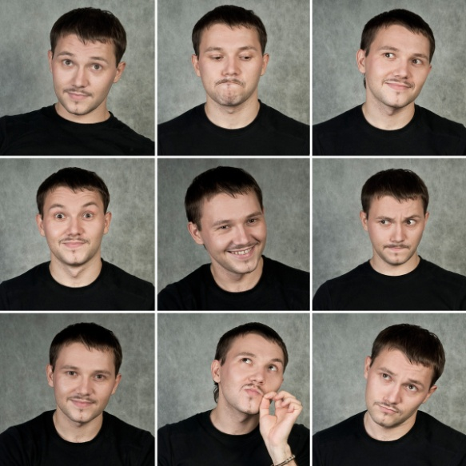

ФОТО НА ДОКУМЕНТИ

Slide 19
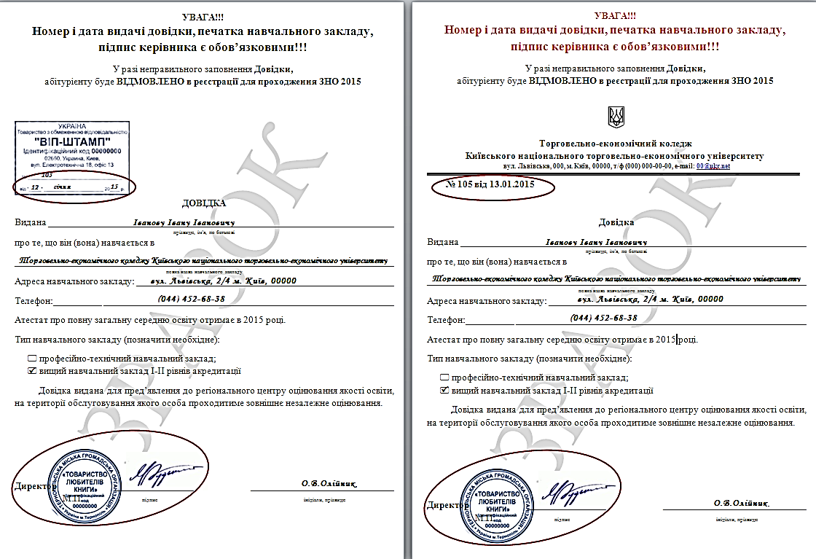
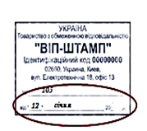


У разі неправильного заповнення довідки абітурієнту буде ВІДМОВЛЕНО в реєстрації для проходження ЗНО
У разі неправильного заповнення довідки абітурієнту буде ВІДМОВЛЕНО в реєстрації для проходження ЗНО
Торговельно-економічний коледж
Київського торговельно-економічного університету
вул. Львівська, 000, м Київ 000, тел. 0 000 00 00
№ 105, від 01.02. 2016
ЗРАЗОК
Іванов Іван Іванович
Іванов Іван Іванович
ЗРАЗОК
Торговельно-
Торговельно-
економічному коледжі Київського національного торговельно-
економічного університету
економічному коледжі Київського національного торговельно-
економічного університету
вул. Львівська, 000
вул. Львівська, 000
червень
2016
червень
2016
О.В. Олійник
О.В. Олійник

Slide 20


НАДСИЛАННЯ РЕЄСТРАЦІЙНИХ ДОКУМЕНТІВ
3
а/с №86, м.Київ, 02192
Випускників ЗНЗ
2016 року
Студентів, учнів ПТНЗ,
ВНЗ І-ІІ р.а.
ВІДПОВІДАЛЬНА ОСОБА ЗНЗ надсилає або передає до Київського регіонального центру оцінювання якості комплект реєстраційних документів учнів зі списком
Абітурієнт САМОСТІЙНО надсилає комплект реєстраційних документів до Київського регіонального центру оцінювання якості
Рекомендованим листом

Slide 22

Отримання реєстраційного повідомлення учасника, СЕРТИФІКАТА зовнішнього незалежного оцінювання та інформаційного бюлетеня «Зовнішнє незалежне оцінювання. 2016 рік»
4
ВИПУСКНИК ЗНЗ
2016 року
СТУДЕНТИ, УЧНІ ПТНЗ,
ВНЗ І-ІІ р.а.

Slide 23
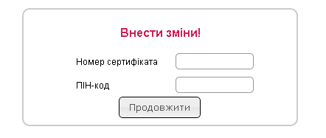
5
ВНЕСЕННЯ ЗМІН
Зміни до реєстраційних даних учасники вносять через інформаційну сторінку (http://testportal.gov.ua)
Повторно роздруковують контрольно-інформаційний лист і реєстраційну картку.
Випускники ЗНЗ подають комплект реєстраційних документів та отриманий раніше Сертифікат зовнішнього незалежного оцінювання до загальноосвітнього навчального закладу.
Випускники минулих років надсилають пакет до Київського регіонального центру
зміни до реєстраційних даних можна вносити лише до 18 березня 2016 року
Дата відправлення визначається за відтиском поштового штемпеля на конверті

Slide 24

ВІДМОВА У РЕЄСТРАЦІЇ
надано не всі документи, необхідні для здійснення реєстрації
неналежно оформлена реєстраційна картка
зазначено в реєстраційній картці недостовірні дані
подано заяву після 04 березня 2016 року

Slide 25


Slide 26
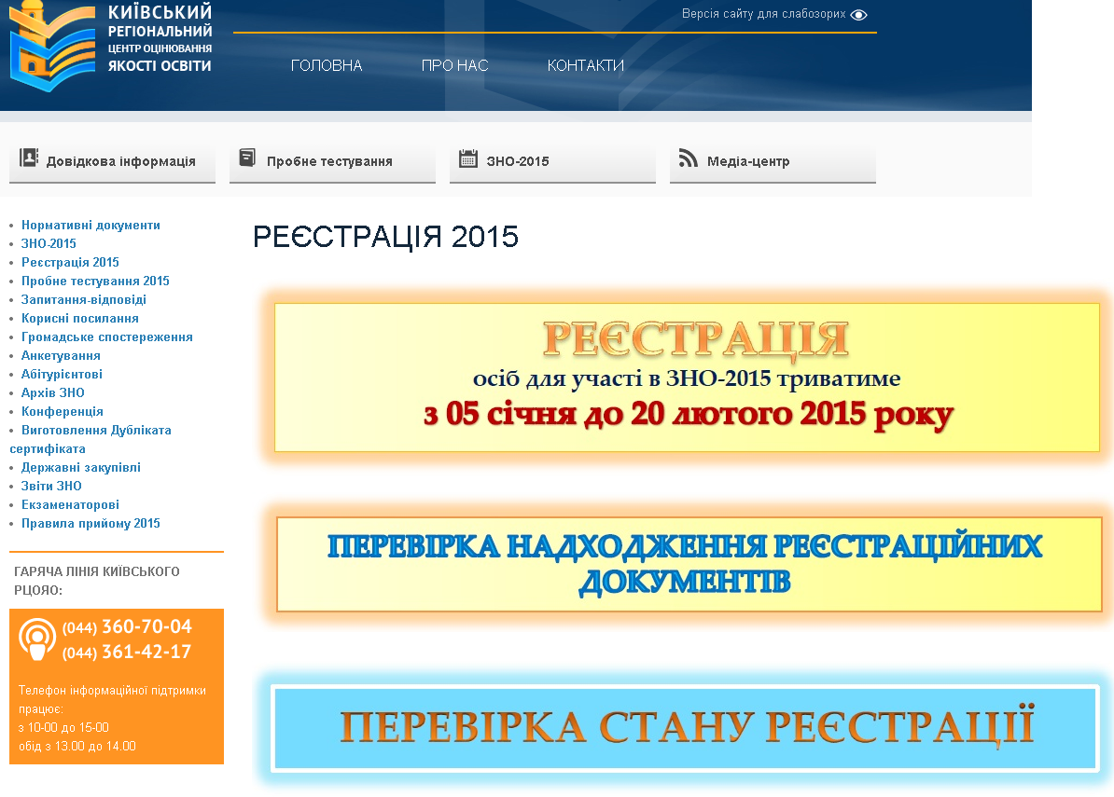
Хід реєстрації абітурієнт може перевірити на сайті Київського регіонального центру оціювання якості освіти за номером, що вказаний в контрольно-інформаційному листі
РЕЄСТРАЦІЯ
осіб для участі у ЗНО 2016 триватиме
З 01 лютого по 04 березня 2016

Slide 27


Slide 28
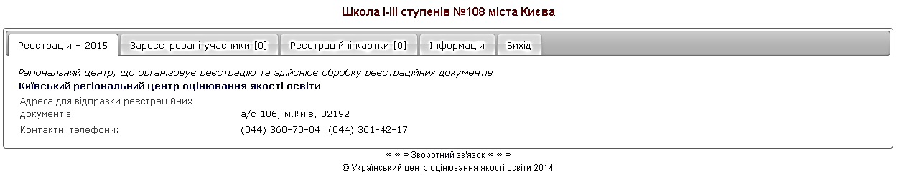
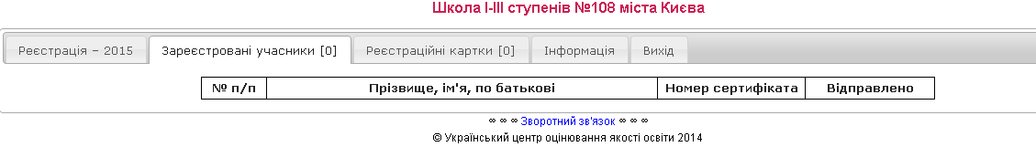
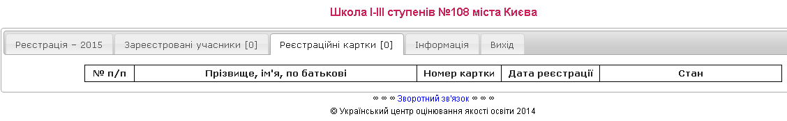

Slide 29

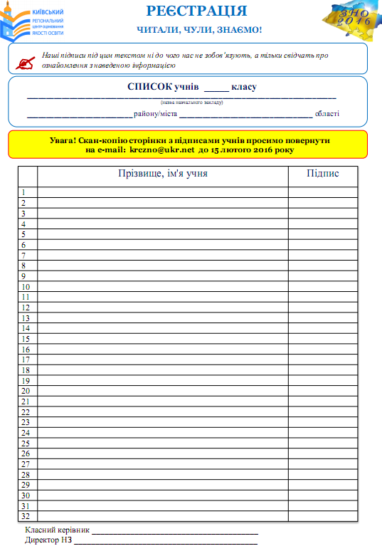
ІНФОРМАЦІЙНА КАМПАНІЯ

Slide 30














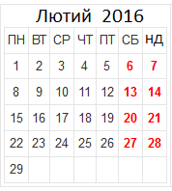
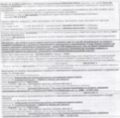

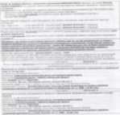

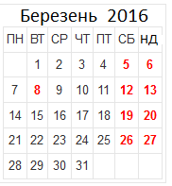





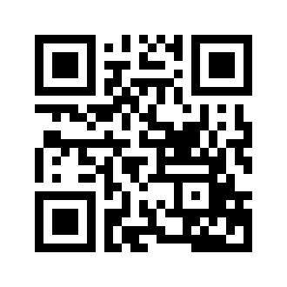



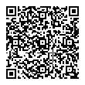
КРОКИ РЕЄСТРАЦІЇ
ЗНО
ОЗНАЙОМЛЕННЯ З ПРАВИЛАМИ ПРИЙОМУ ДО ОБРАНОГО ВИЩОГО НАВЧАЛЬНОГО ЗАКЛАДУ, ВИЗНАЧЕННЯ ПЕРЕЛІКУ КОНКУРСНИХ ПРЕДМЕТІВ
1
2016
http://testportal.gov.ua
РЕЄСТРАЦІЯ
ВНЕСЕННЯ ЗМІН
Реєстрація ЗНО-2016
2
5
3
ТЕРМІН
РЕЄСТРАЦІЇ
Випускник минулих років
Учень (слухач, студент) ПТНЗ, ВНЗ І-ІІ р.а.
Випускник 2016
НАДАЄ до ЗНЗ
а/с № 86,
м. Київ, 02192
НАДСИЛАЄ
Реєстраційну картку;
Реєстраційну картку;
Копію документа про повну загальну середню освіту
Реєстраційна
картка
Реєстраційна
картка
Копію паспорта громадянина України, а в разі його відсутності – один з документів, що його замінює
Копію паспорта громадянина України, а в разі його відсутності – один з документів, що його замінює
Довідку з місця навчання, що підтверджує здобуття у 2016 році повної загальної середньої освіти
ШКОЛА
ОТРИМАННЯ СЕРТИФІКАТА ЗНО
або
Довідка
з місця
навчання
ДОМАШНЯ АДРЕСА
(044) 360-70-04
(044) 361-42-17
4
zp@kievtest.org.ua

Slide 31

